Slide 1
Como conectar el mando de la Wii al PC
David Pérez Núñez

Slide 2
Preámbulo

Slide 3

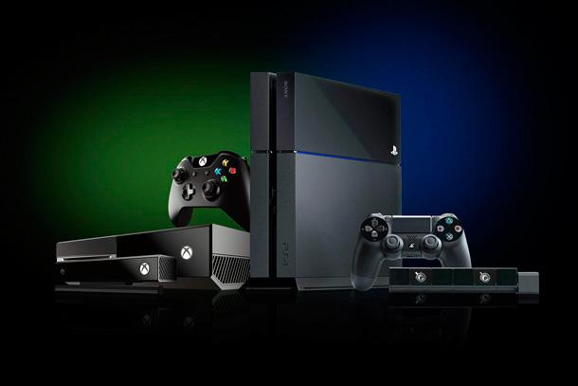

Slide 4


Slide 5


Slide 6
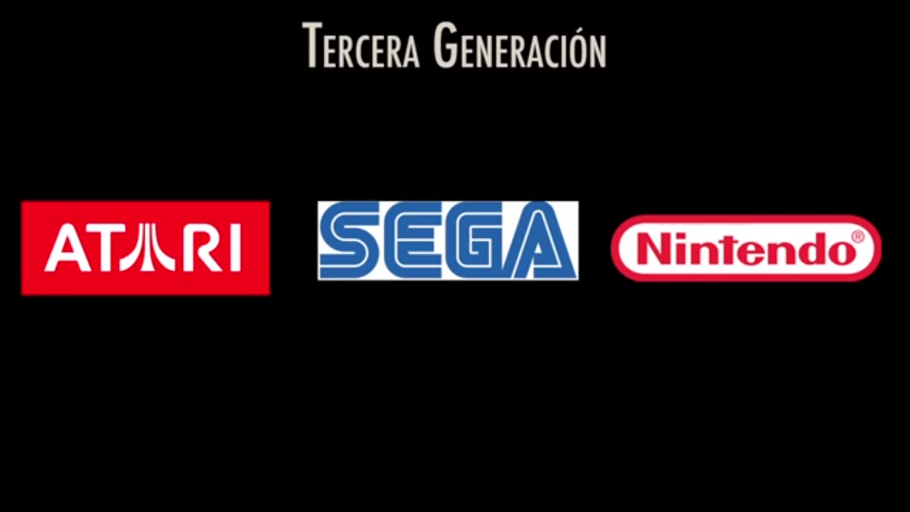

Slide 7
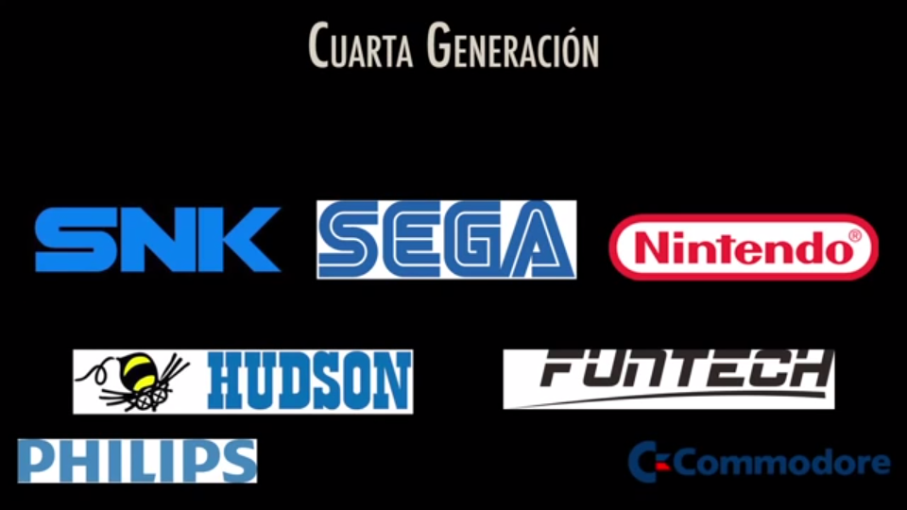

Slide 8


Slide 9


Slide 10


Slide 11
Motivación

Slide 12
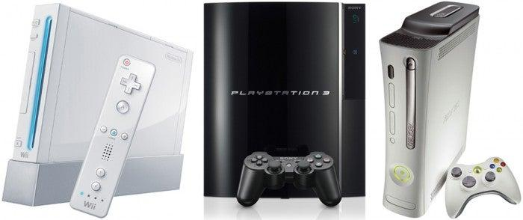

Slide 13
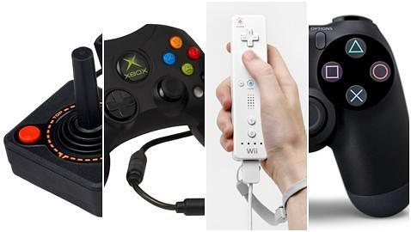

Slide 14
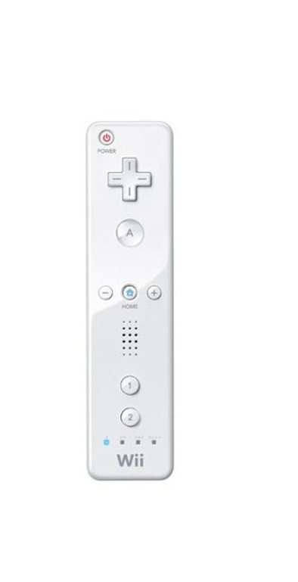
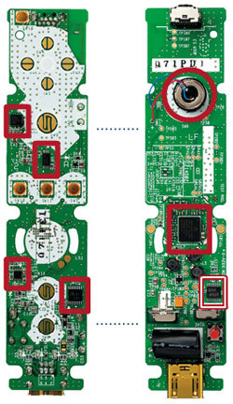

Slide 15
Componentes

Slide 16
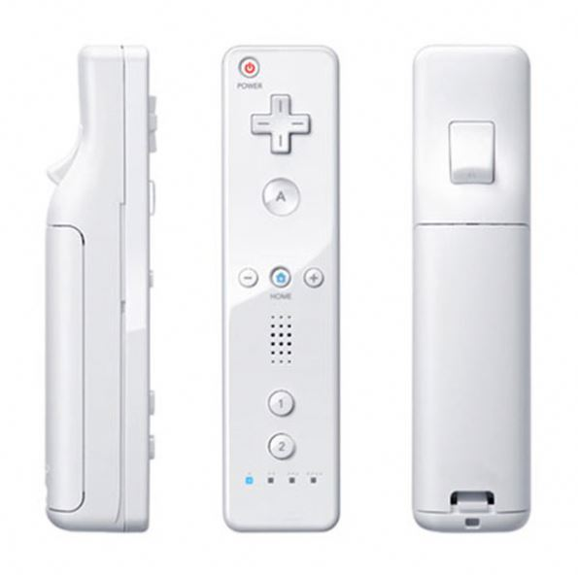
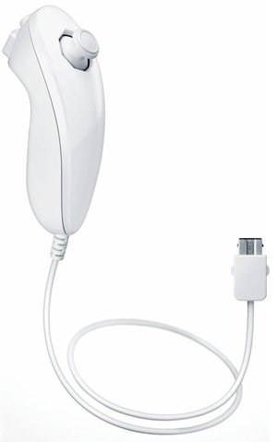

Slide 17
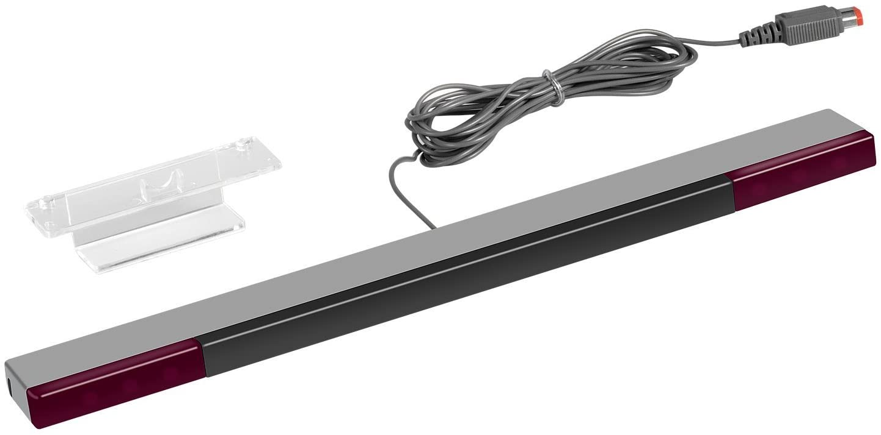



Slide 18
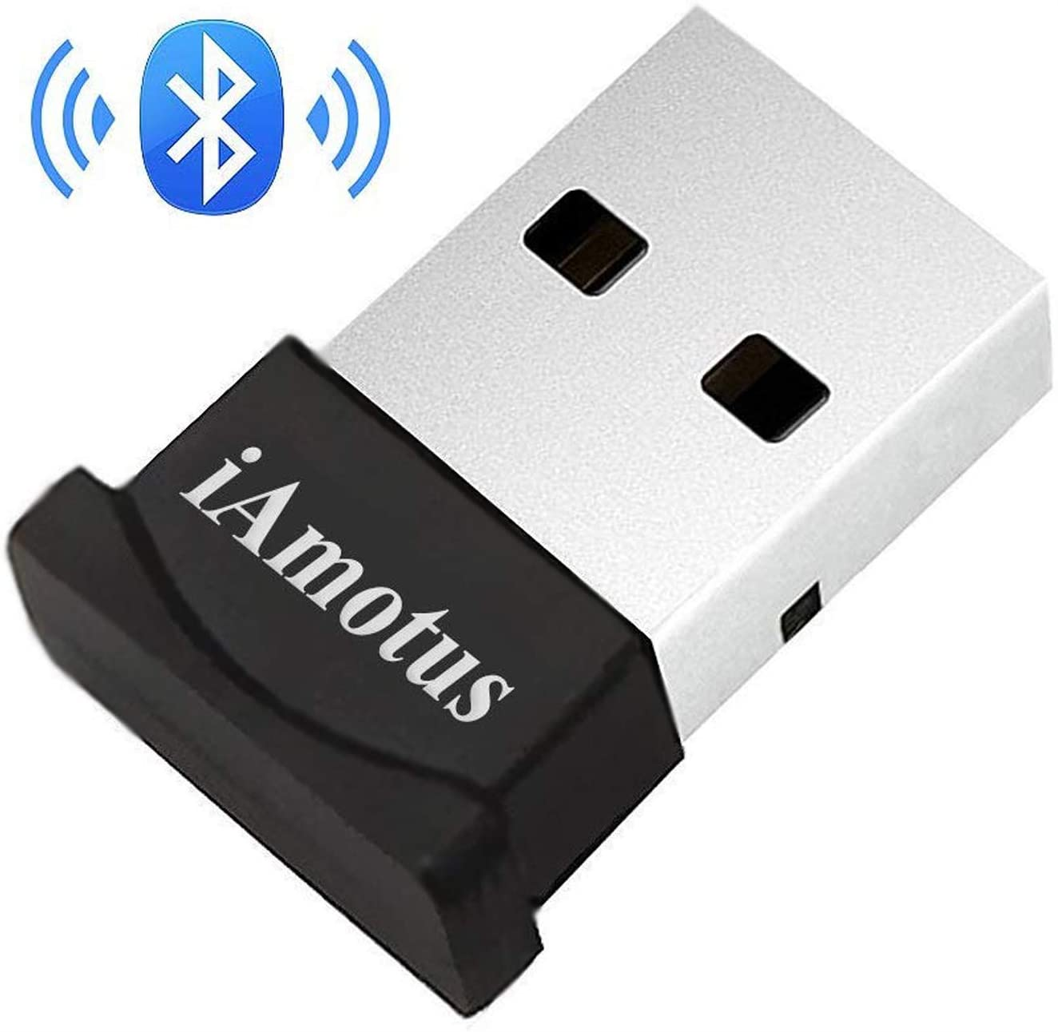

Slide 19
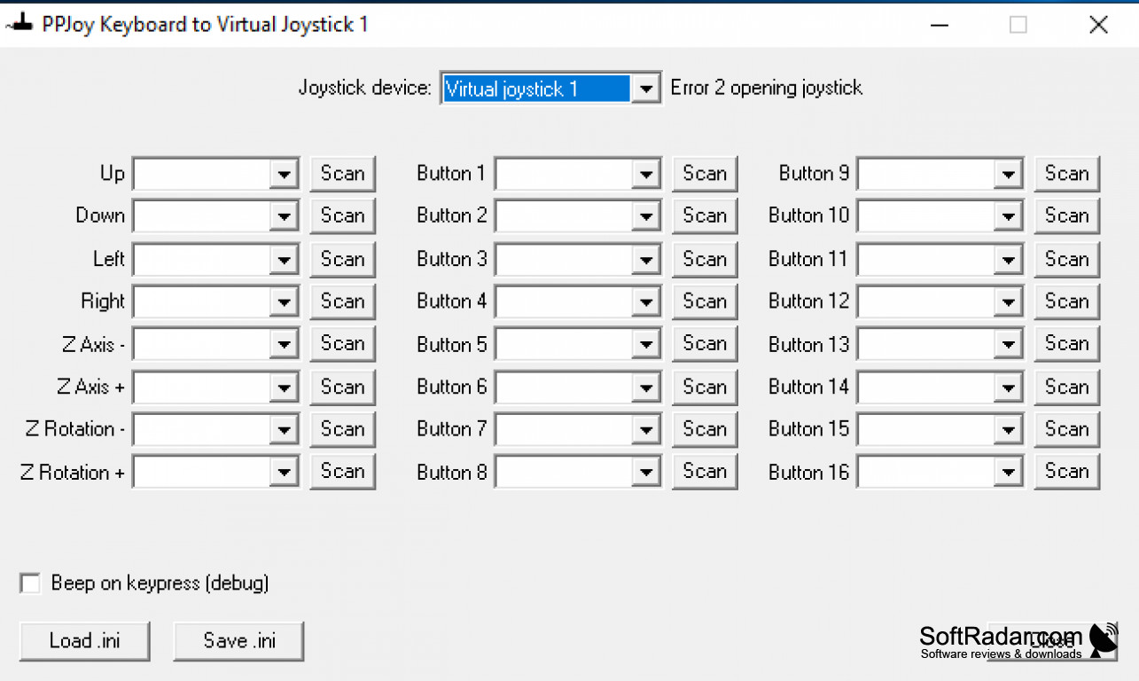
PPJoy (Semi necesario)
Crea un mando virtual, que sirve como molde
Solo necesario con los juegos que necesitan mando

Slide 20
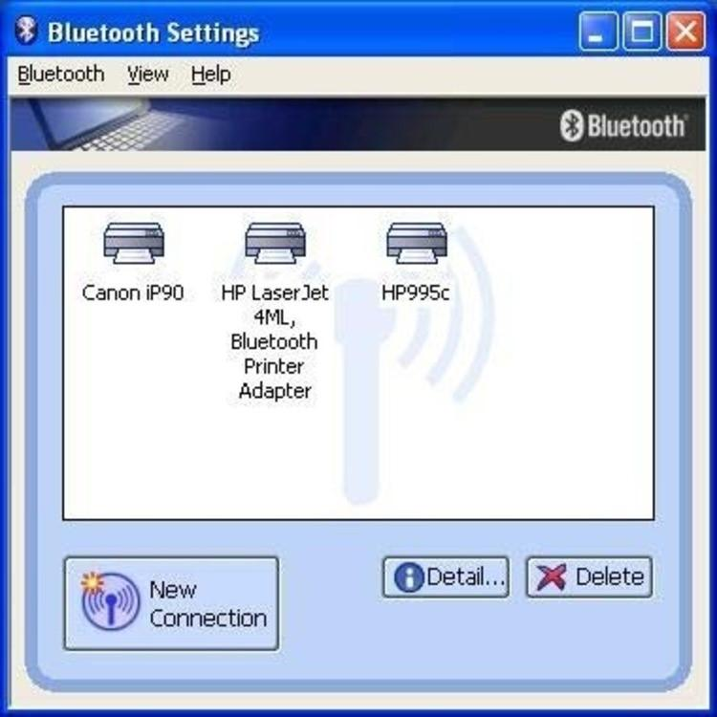
Toshiba Bluetooth Stack (Opcional)
Es una ayuda para mantener estable la conex. Bluetooth
No necesariamente debe ser un ordenador Toshiba
100% opcional, no es necesario pero es recomendable

Slide 21
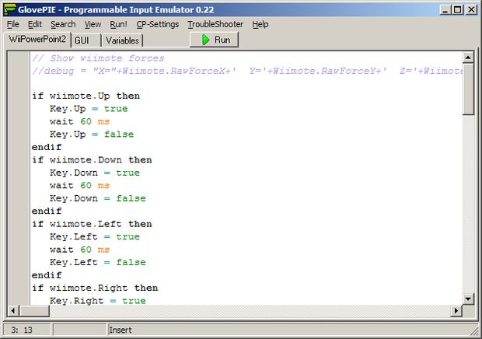
GlovePIE (Necesario)
Determina la funcionalidad del mando en el ordenador
Puede usar scripts

Slide 22
Software
Wiimote → PPJoy → Emulador
(Toshiba/GlovePIE)
Wiimote → PC
(Toshiba/GlovePIE)

Slide 23
Procedimiento

Slide 24
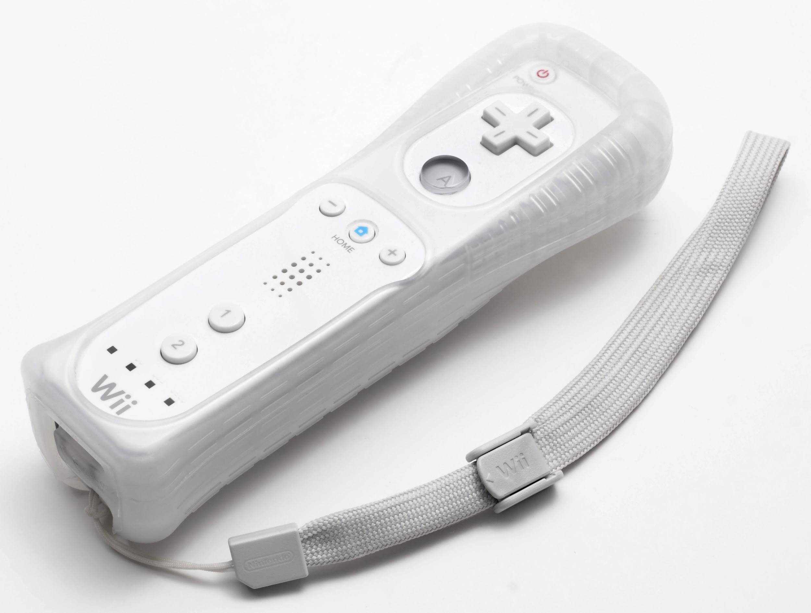
Muchas gracias por su atencion

